Slide 1
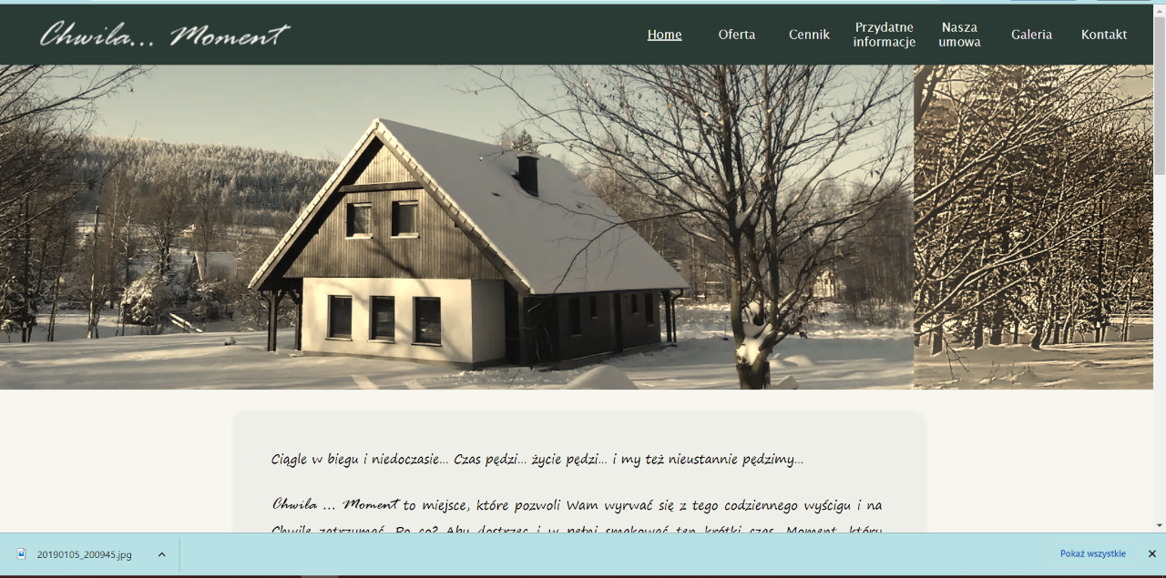
Czy można zrobić tak, aby zdjęcia się nie przesuwały, tylko jedno „zanikało” i w jego miejscu pojawiało się drugie?
Zdjęcia wiosna/jesień jak na kolejnym slajdzie
Trochę większa czcionka

Slide 2
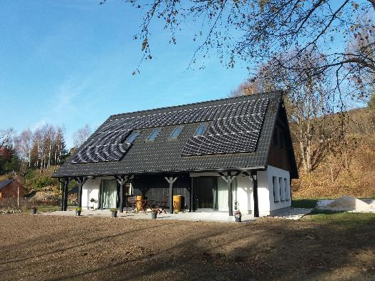
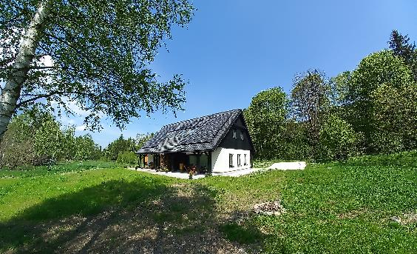

Slide 3
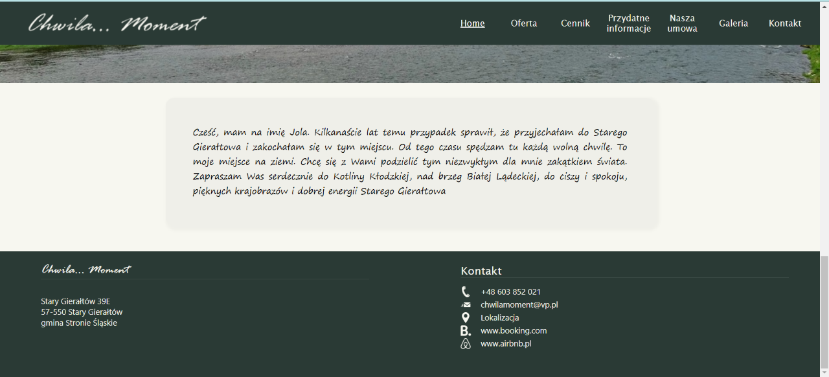
Bez przerwy pomiędzy kropką a Moment
Bez przerwy pomiędzy kropką a Moment

Slide 4
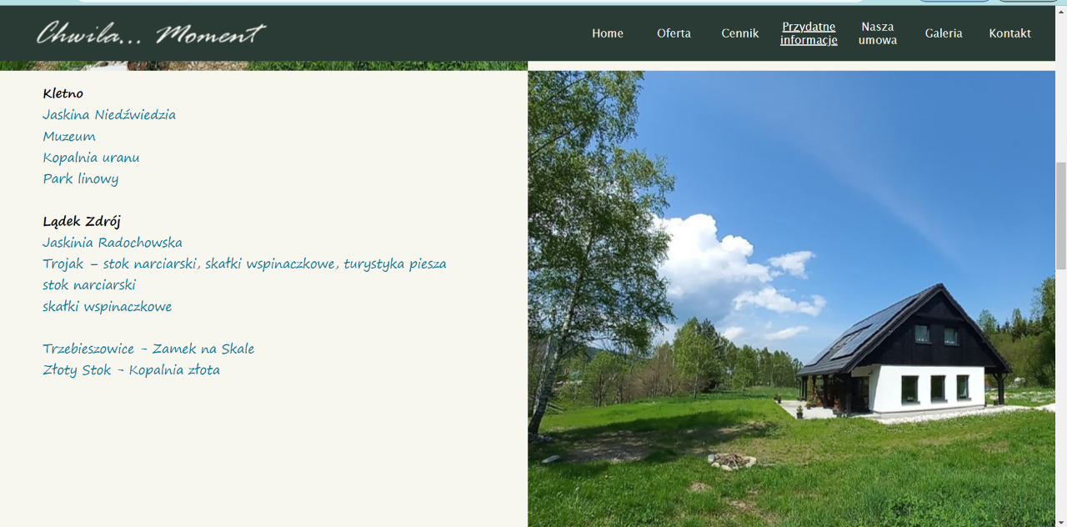
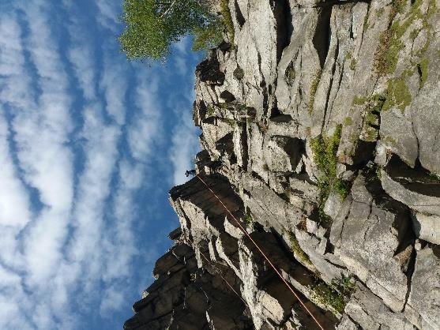
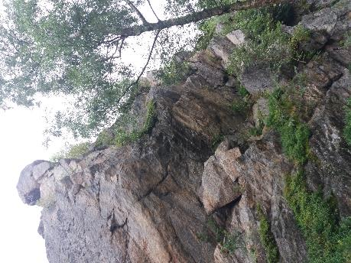
Czy można wyjustować tekst względem zdjęcia + trochę inny układ tekstu, jak na następnym slajdzie? Może zmieściłyby się na jednej stronie wszystkie miejscowości?
Zmiana zdjęcia – czy zmieszczą się 2?

Slide 5
Kletno i okolice Jaskinia Niedźwiedzia Muzeum Geologiczne Kopalnia uranu Park linowy Lądek Zdrój i okolice Jaskinia Radochowska Trojak – stok narciarski, skałki wspinaczkowe, turystyka piesza stok narciarski skałki wspinaczkowe Trzebieszowice - Zamek na Skale
Złoty Stok
Kopalnia złota
Miejscowości, do których warto zajrzeć
Kłodzko Kudowa Zdrój Duszniki Zdrój Kamieniec Ząbkowicki Ząbkowice Śląskie Czeski ośrodek Dolni Morava Sky Bridge Mamucia kolejka górska Inne pomysły na wycieczki

Slide 6
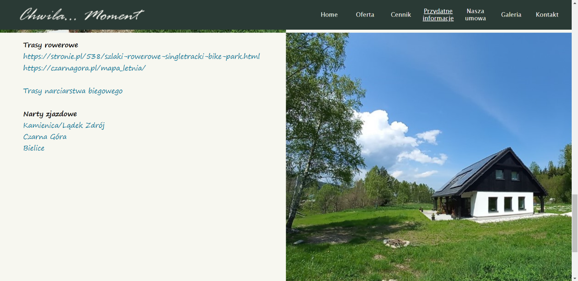
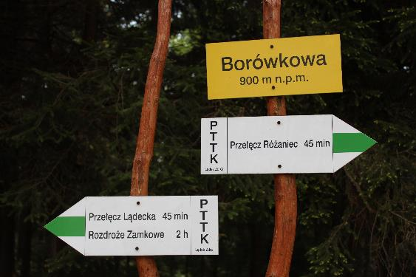
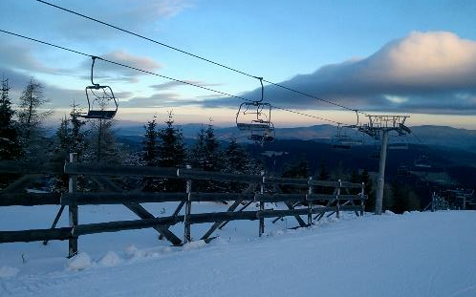
Czy można wyjustować tekst względem zdjęcia + trochę inny układ tekstu, jak na następnym slajdzie?
Zmiana zdjęcia – czy zmieszczą się 2?

Slide 7
Trasy rowerowe https://stronie.pl/538/szlaki-rowerowe-singletracki-bike-park.html https://czarnagora.pl/mapa_letnia/
Narty biegowe Trasy narciarstwa biegowego Narty zjazdowe Kamienica/Lądek Zdrój Czarna Góra Bielice
Czechy Paprsek / Kuncice https://www.chatanovaseninka.cz/pl/tipy-na-vylet-v-zime

Slide 8
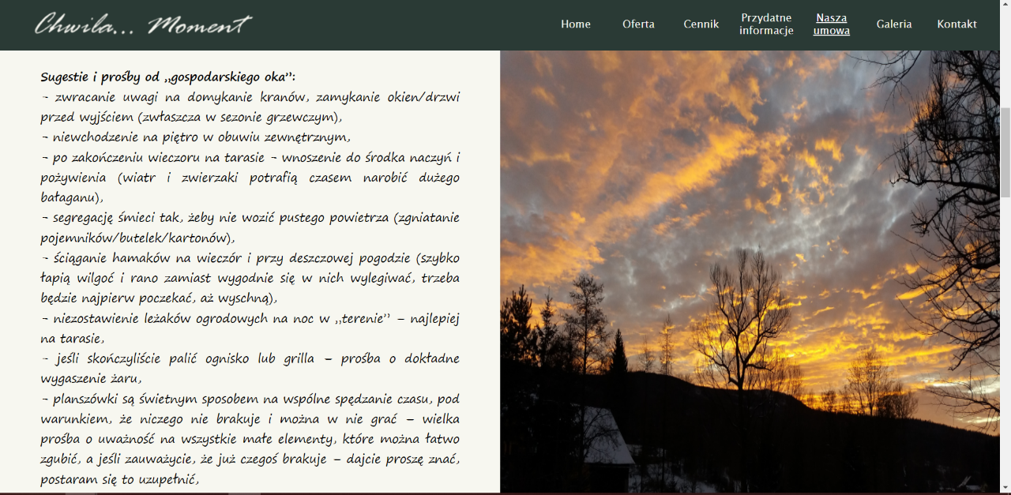
Czy można zmniejszyć zdjęcie i czcionkę, aby mieściło się na jednej stronie?
Mała zmiana tekstu – jak na kolejnym slajdzie

Slide 9
Sugestie i prośby od „gospodarskiego oka”: - zwracanie uwagi na domykanie kranów, zamykanie okien/drzwi przed wyjściem (zwłaszcza w sezonie grzewczym), - niewchodzenie na piętro w obuwiu zewnętrznym, - po zakończeniu wieczoru na tarasie - wnoszenie do środka naczyń i pożywienia (wiatr i zwierzaki potrafią czasem narobić dużego bałaganu), - segregację śmieci tak, żeby nie wozić pustego powietrza (zgniatanie pojemników/butelek/kartonów), - niezostawienie leżaków ogrodowych na noc w „terenie” – najlepiej na tarasie, - jeśli skończyliście palić ognisko lub grilla – prośba o dokładne wygaszenie żaru, - planszówki są świetnym sposobem na wspólne spędzanie czasu, pod warunkiem, że niczego nie brakuje i można w nie grać – wielka prośba o uważność na wszystkie małe elementy, które można łatwo zgubić, a jeśli zauważycie, że już czegoś brakuje – dajcie proszę znać, postaram się to uzupełnić, – roślinki na tarasie: nie wszyscy mają ogrodnicze zacięcie, jeśli jednak zauważycie, że akurat podczas Waszego pobytu aura dopisała, i roślinki „usychają z pragnienia”, wielka prośba o ich podlanie – najlepiej wczesnym rankiem, lub pod wieczór – może w ten sposób uda się nam wspólnie wyhodować zieloną dżunglę😊

Slide 10
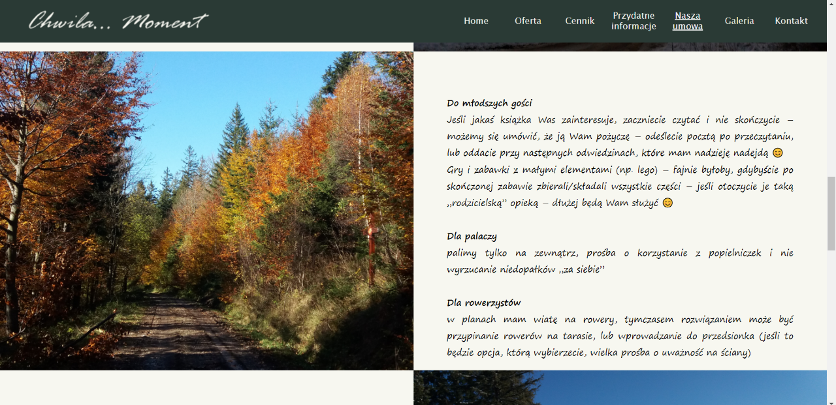
Zmiana kolejności tekstu, jak na kolejnym slajdzie + wyjustowanie względem zjdęcia

Slide 11
Do młodszych gości Jeśli jakaś książka Was zainteresuje, zaczniecie czytać i nie skończycie – możemy się umówić, że ją Wam pożyczę – odeślecie pocztą po przeczytaniu, lub oddacie przy następnych odwiedzinach, które mam nadzieję nadejdą 😊 Gry i zabawki z małymi elementami (np. lego) – fajnie byłoby, gdybyście po skończonej zabawie zbierali/składali wszystkie części – jeśli otoczycie je taką „rodzicielską” opieką – dłużej będą Wam służyć 😊 Dla rowerzystów w planach mam wiatę na rowery, tymczasem rozwiązaniem może być przypinanie rowerów na tarasie, lub wprowadzanie do przedsionka (jeśli to będzie opcja, którą wybierzecie, wielka prośba o uważność na ściany);
Dla palaczy palimy tylko na zewnątrz, prośba o korzystanie z popielniczek i nie wyrzucanie niedopałków „za siebie”;

Slide 12
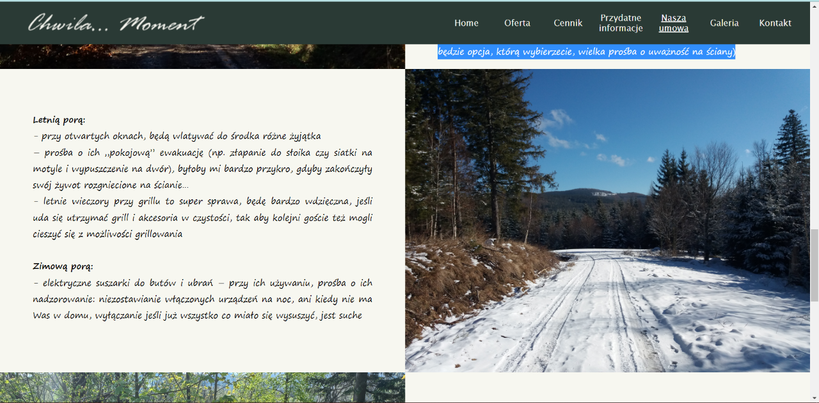
Średniki na końcu zdań

Slide 13
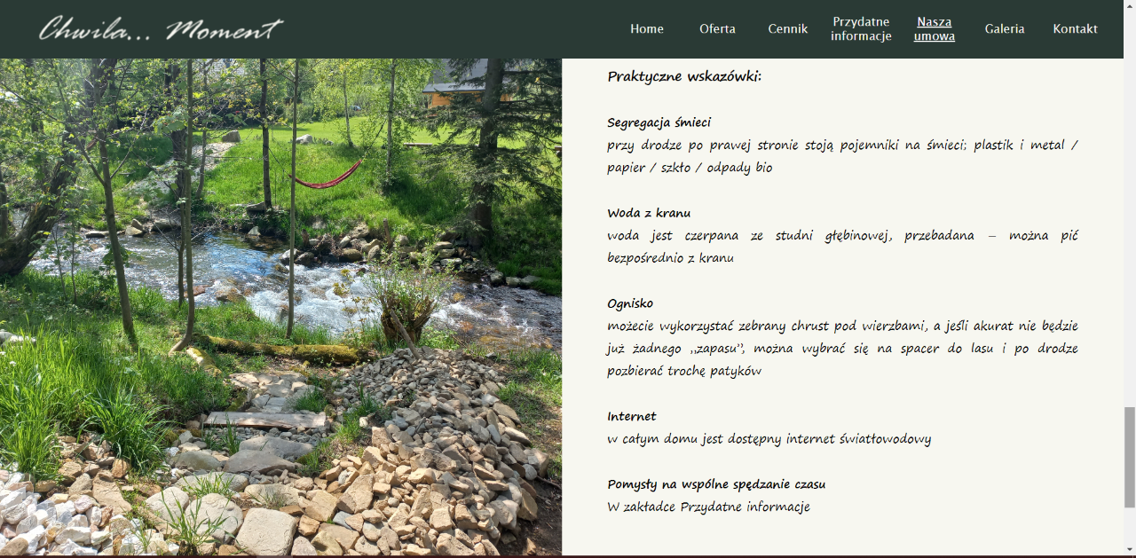
Średniki na końcu zdań

Slide 14
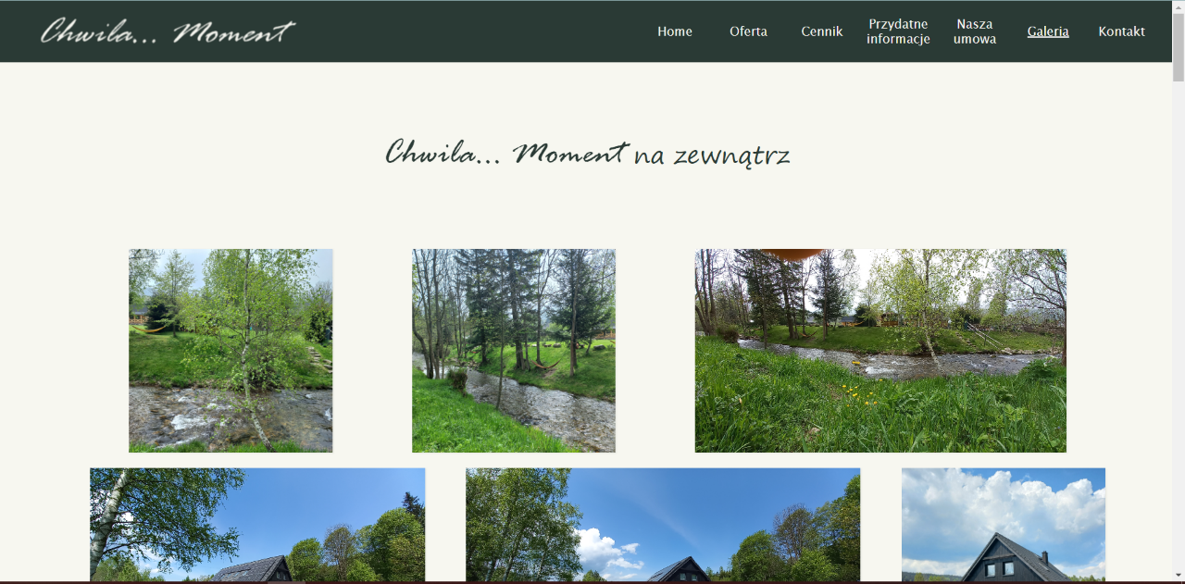
Mniejsza czcionka
Chwila...Moment na zewnątrz

Slide 15
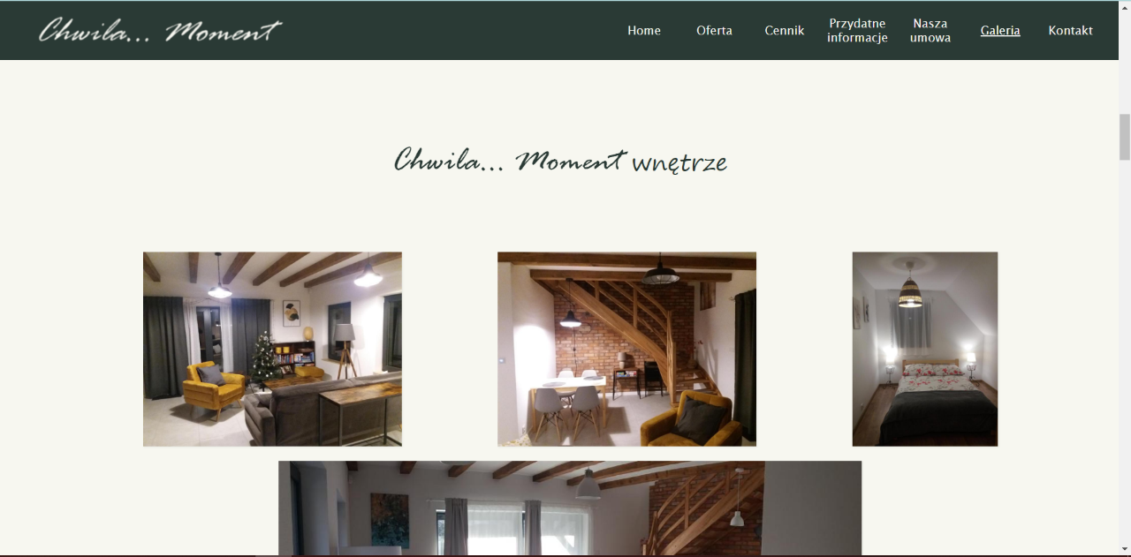
Mniejsza czcionka
Chwila...Moment w środku

Slide 16
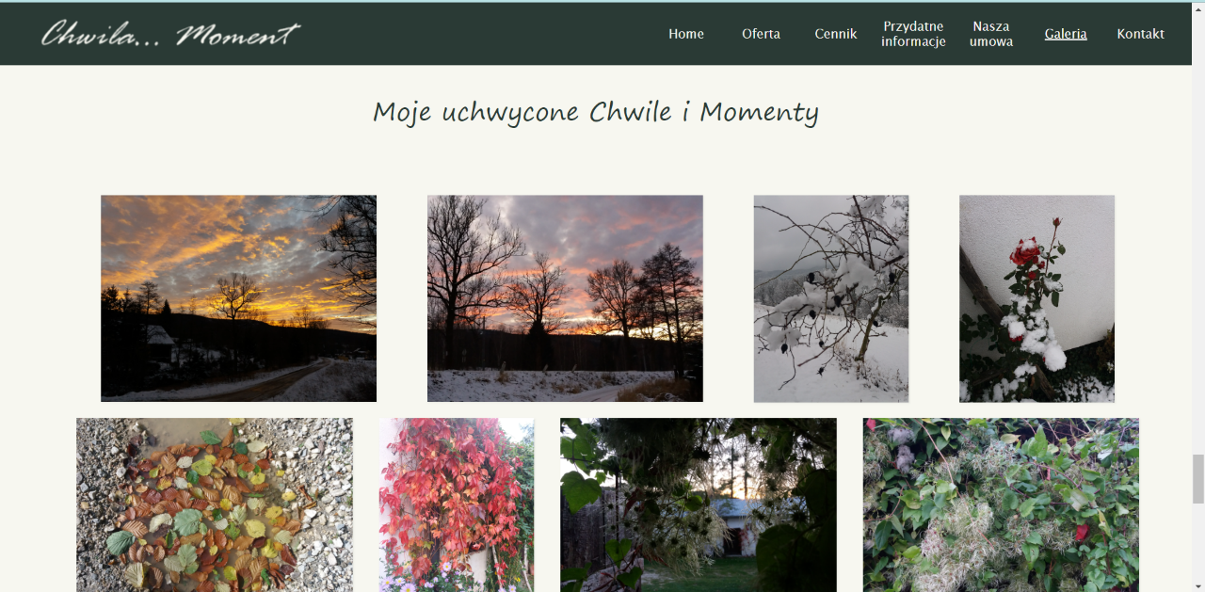
Mniejsza czcionka
Moje uchwycone Chwile i Momenty

